Slide 1
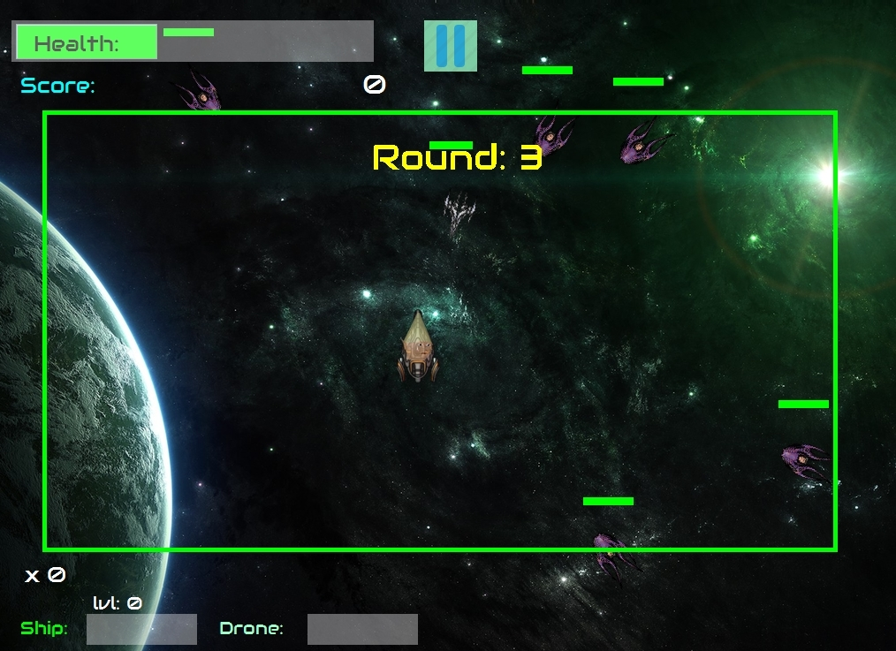
Geometry Wars

Slide 2



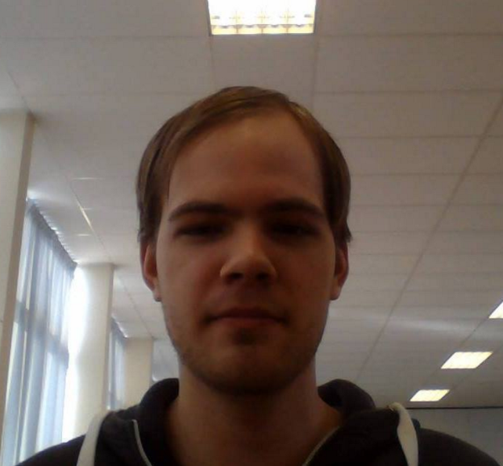
Introductie
Matthias Carlier
Laurens Visser
Renzie Omaña
Yentl Volcke

Slide 3
Inhoud
Demonstratie
Clans & Wars
Inkomsten & Uitgaven
Marketing
Toekomst
Trailer

Slide 4
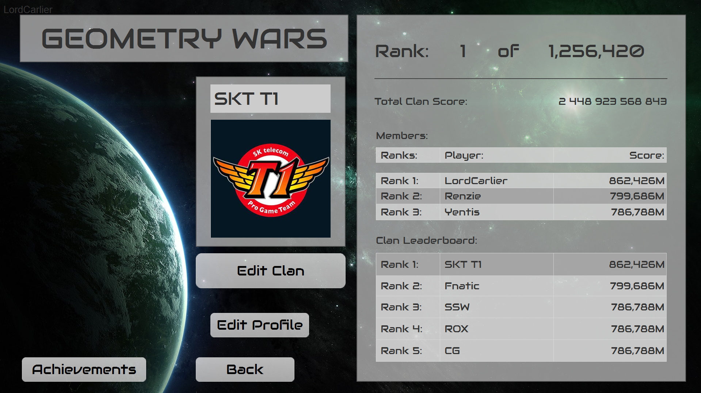
Clans & Wars

Slide 5
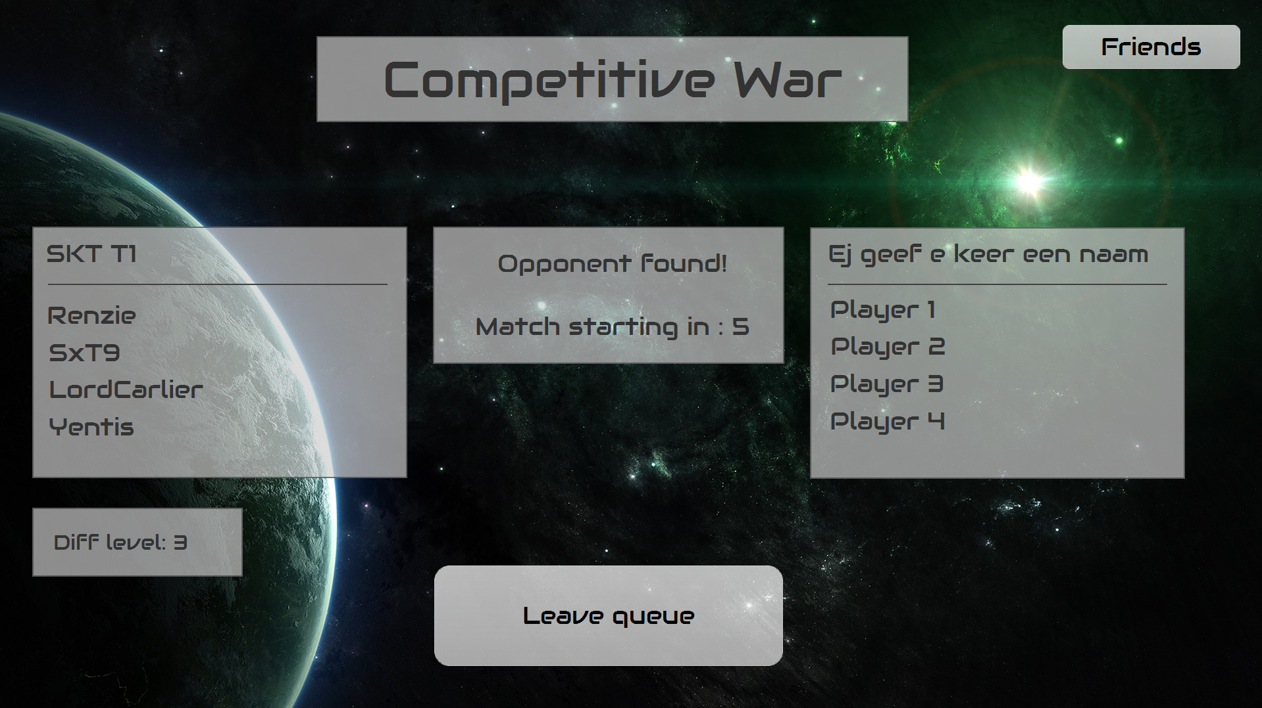
Clans & Wars

Slide 6
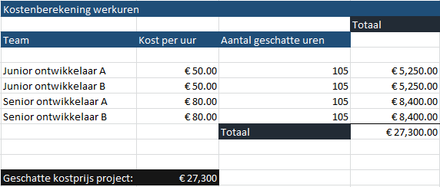
Inkomsten & Uitgaven

Slide 7
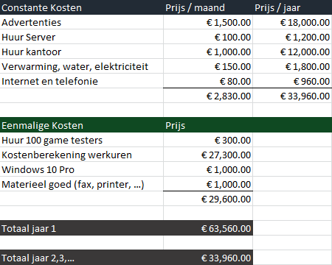
Inkomsten & Uitgaven

Slide 8
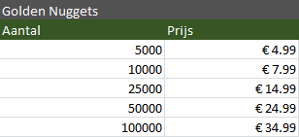
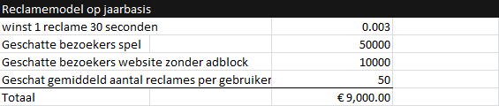
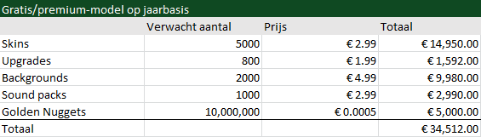
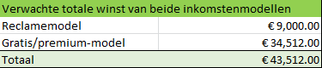
Inkomsten & Uitgaven

Slide 9
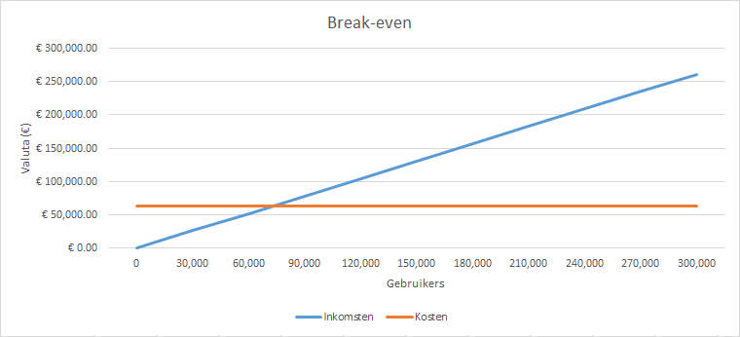
Inkomsten & Uitgaven

Slide 10






Marketing
- Gain users

Slide 11


Marketing
- Maintain users

Slide 12

Toekomst
Microtransactions
Nieuwe game-modes
Nieuwe streefdoelen voor de gebruiker (achievements, emblems, …)
…

Slide 13
Trailer

